Slide 1

BÀI 13
THỰC HÀNH ĐỊNH DẠNG TRANG CHIẾU

Slide 2

HOẠT ĐỘNG 1
Tại sao ta nên chọn màu nền cho trang chiếu? Nêu cách chọn màu nền cho trang chiếu?`

Slide 3
1
Chọn màu nền cho trang chiếu
Màu sắc sẽ làm bài trình chiếu trở nên rõ ràng, đẹp và hấp dẫn hơn.
Màu sắc trên trang chiếu gồm màu nền, màu chữ, màu các hình ảnh.
Ví dụ:

Slide 4


Slide 5
Bài 1. Lựa chọn màu nền cho trang chiếu
Hướng dẫn
Bước 1. Chọn trang chiếu cần điều chỉnh màu
Bước 2. Nhấn chuột phải vào trang chiếu chọn Format Background
Bước 3. Chọn mục Fill chọn Solid fill, tại mục Color chọn màu nền trong bảng Theme Colors

Slide 6
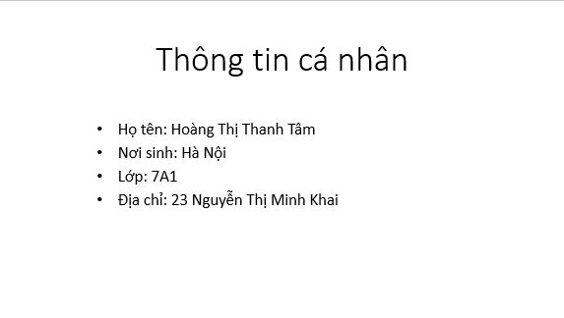
Hình 1. Trang chiếu minh họa

Slide 7
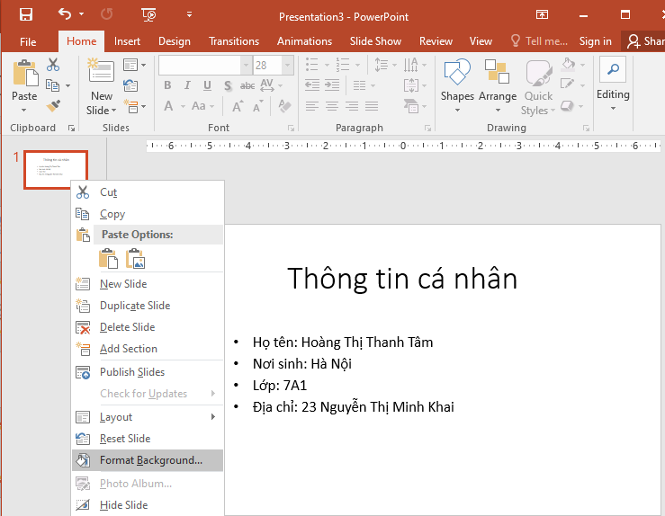
1. Nháy chuột phải vào trang chiếu
2. Chọn Format Background

Slide 8
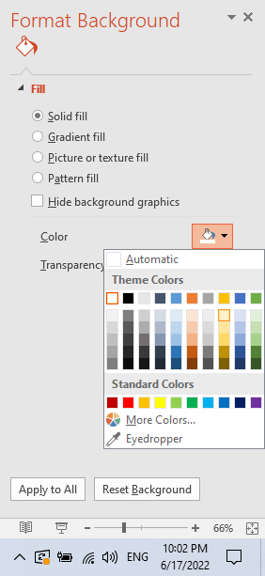
3. Chọn mục Fill chọn Solid fill
Hình 2. Cửa sổ Format Background
4. Tại mục Color chọn màu nền trong bảng Thêm Colors

Slide 9
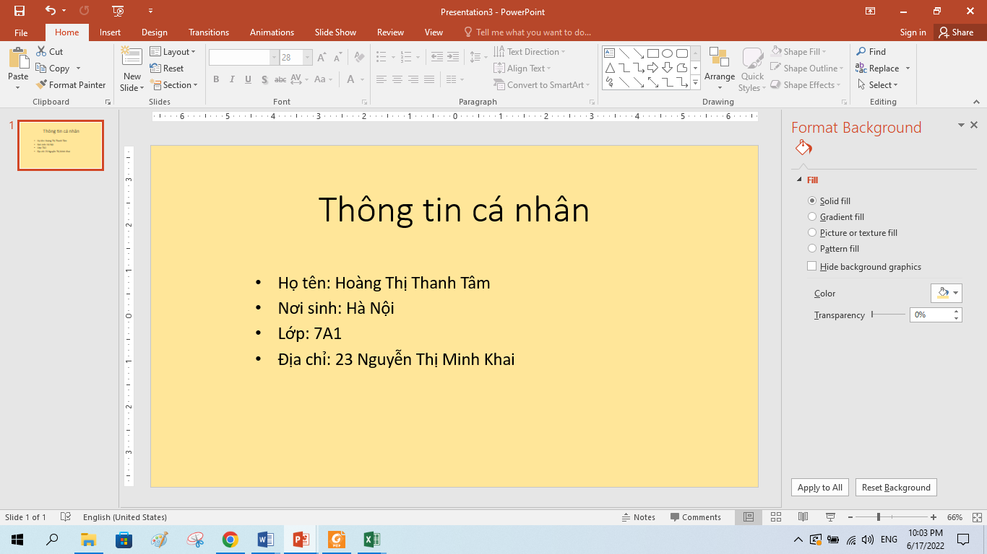

Slide 10
- Nếu muốn thêm hiệu ứng màu cho màu nền, chọn Grandient fill và chọn hiệu ứng trong mục Preset gradient
- Nếu muốn chọn hình ảnh có sẵn làm nền, chọn Picture or texture fill, chọn File và chọn tệp ảnh
- Nếu muốn áp dụng màu nền cho tất cả các trang chiếu chọn Apply to All. Nếu không muốn thiết lập màu nền, chọn Reset Background

Slide 11
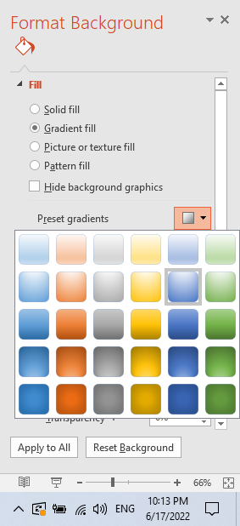
1. Chọn mục Fill chọn Grandient fill
2. Chọn hiệu ứng trong mục Preset gradient
Hình 3. Hiệu ứng màu cho màu nền của trang chiếu

Slide 12

Định dạng văn bản cho trang chiếu bao gồm các mục nào?

Slide 13
2
ĐỊNH DẠNG VĂN BẢN CHO TRANG CHIẾU
Định dạng văn bản cho trang chiếu bao gồm:
+ Thiết lập các thuộc tính Bullets (đánh dấu đoạn)
+ Numbering (đánh số tự động)
+ Alignments (căn lề)
+ Line Spacing (giãn dòng), chọn font chữ, màu chữ, cỡ chữ và màu nền phù hợp

Slide 14
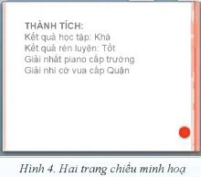
Bài 2. Định dạng văn bản cho trang chiếu
Em hãy thay đổi hình thức trình bày cho trang chiếu (Hình 4) như em muốn

Slide 15
Hướng dẫn
Bước 1. Chọn văn bản cần định dạng
Bước 2. Chọn Home, chọn Font để thay đổi font chữ, cỡ chữ, kiểu chữ, màu chữ và màu nền
Bước 3. Chọn Home, chọn Paragraph để căn lề, giãn dòng

Slide 16
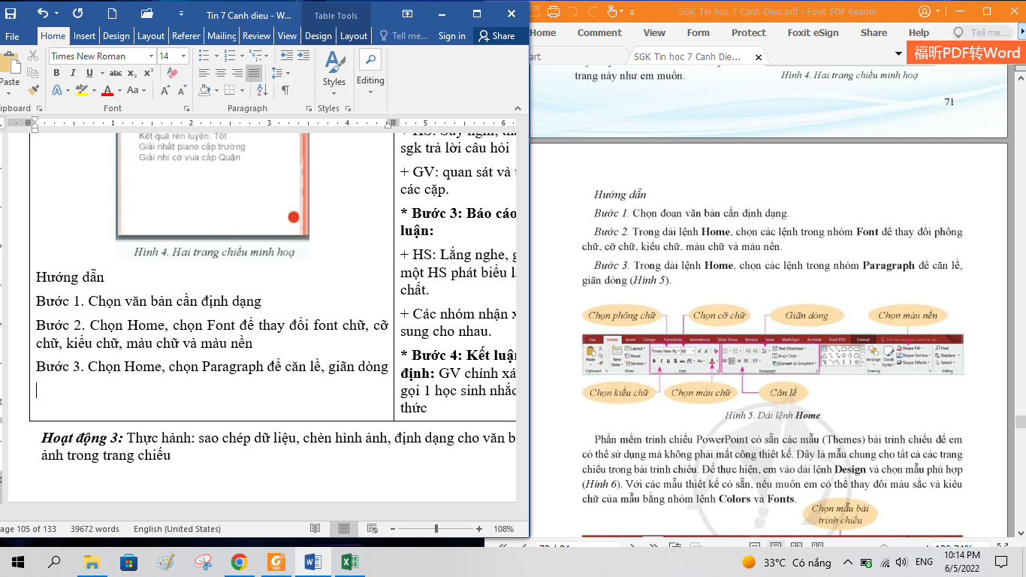
Hình 5. Dải lệnh Home

Slide 17
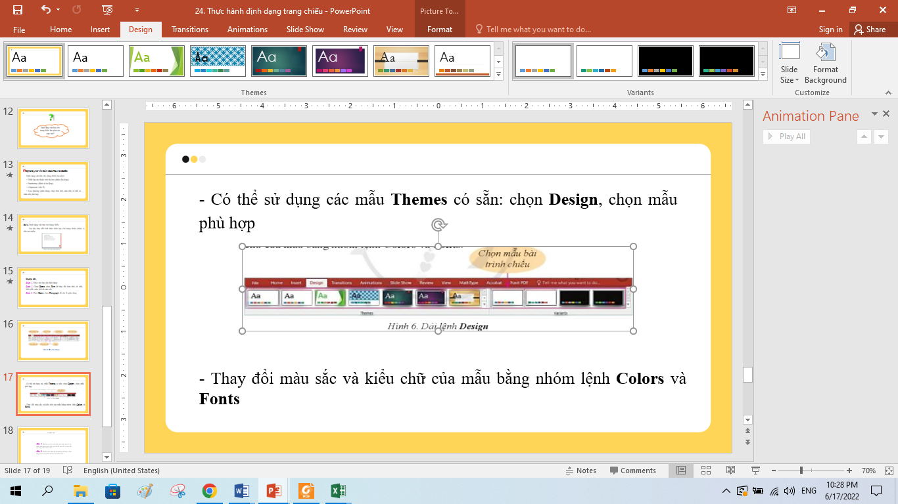
- Có thể sử dụng các mẫu Themes có sẵn: chọn Design, chọn mẫu phù hợp
Chọn mẫu bài trình chiếu
Hình 6. Dải lệnh Design
- Thay đổi màu sắc và kiểu chữ của mẫu bằng nhóm lệnh Colors và Fonts

Slide 18
LUYỆN TẬP
Câu 1. Em hãy tạo bài trình chiếu giới thiệu một bài học thuộc môn học em yêu thích, sau đó đổi màu chữ và màu nền các trang chiếu mà em muốn.
Câu 2. Em hãy chèn thêm một số hình ảnh phù hợp và định dạng lại các trang chiếu cho bài trình chiếu ở câu 1

Slide 19

XIN CHÀO CÁC EM

